Slide 1
Allgemeines zur Datenbank
Datenbank Struktur
Daten speichern/
selektieren/
modifizieren
Datenbank
Probleme und Lösungen

Slide 2

Allgemeines zur Datenbank
Herzstück
CodeIgnitor Query Builder
Verwaltung von Daten
Die Datenbank bildet das Herzstück des Projekts ab. All das was in der Anwendung passiert, könnte nicht in diesem Umfang ohne die Datenbank funktionieren.
CodeIgnitor gibt einem die Möglichkeit bequem Datenbank Abfragen aufzubauen. Durch diesen Query Builder wurden all die Anfragen der Datenbank verwirklicht.
Die Datenbank ermöglicht eine Verwaltung von sämtlichen Daten.
Dies umfasst zum Beispiel Nutzer, aber auch Flüge.

Slide 3

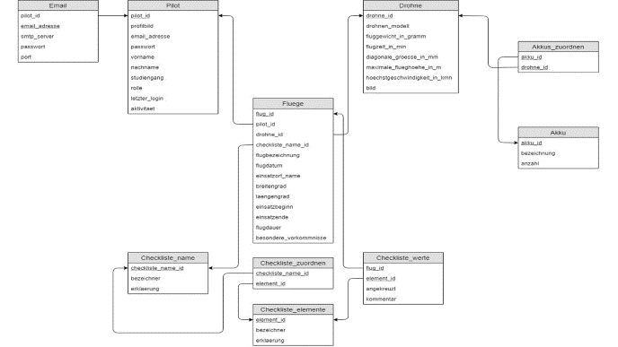
Datenbank Struktur
In der Überlegung wie wir die Datenbank aufbauen könnten, haben viele verschiedene Indikatoren eine Rolle gespielt. Letztendlich entschieden haben wir uns für diesen Aufbau.

Slide 4
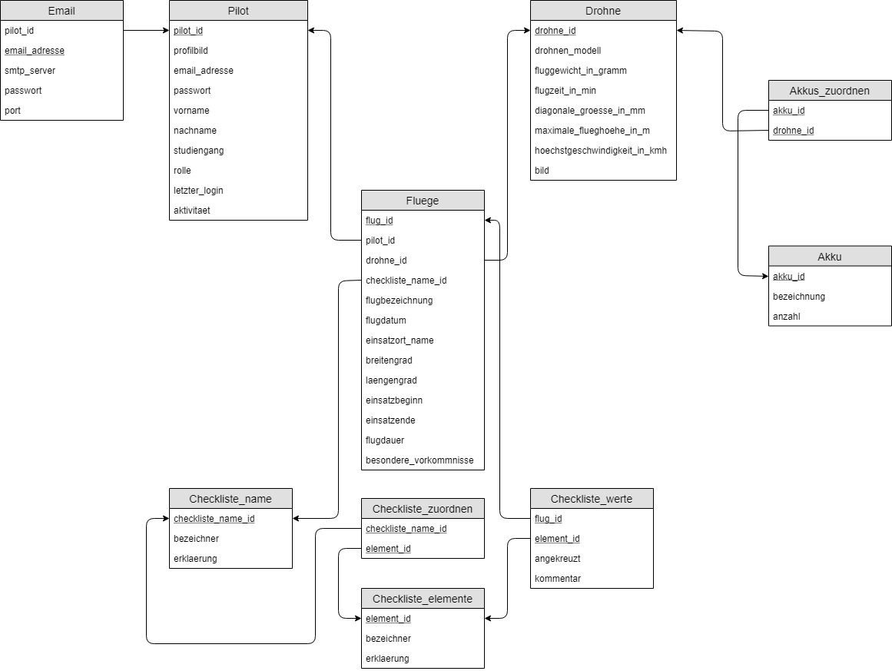

Slide 5
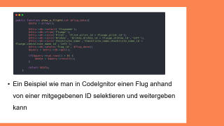
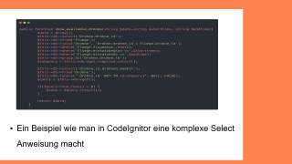
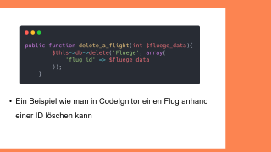
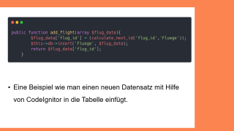

Daten speichern/selektiern/
modifizieren

Slide 6
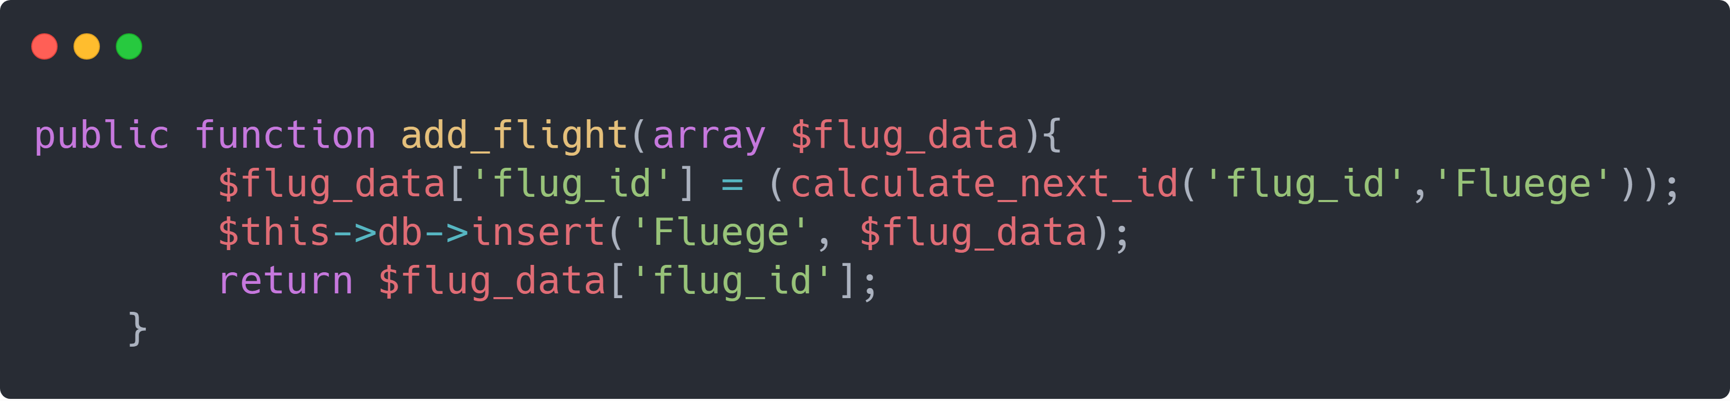
Eine Beispiel wie man einen neuen Datensatz mit Hilfe von CodeIgnitor in die Tabelle einfügt.

Slide 7
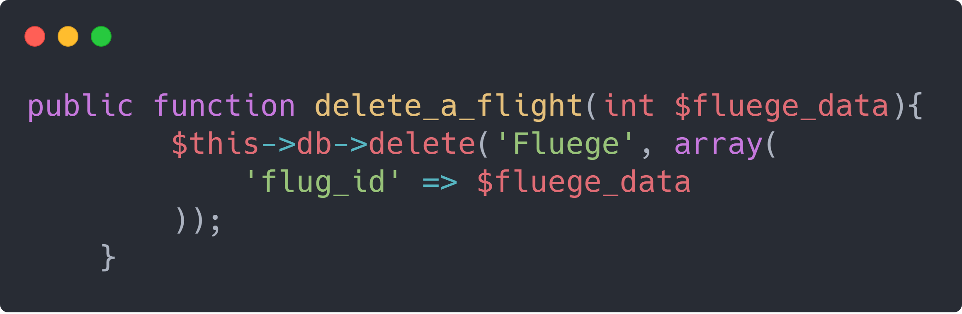
Ein Beispiel wie man in CodeIgnitor einen Flug anhand einer ID löschen kann

Slide 8
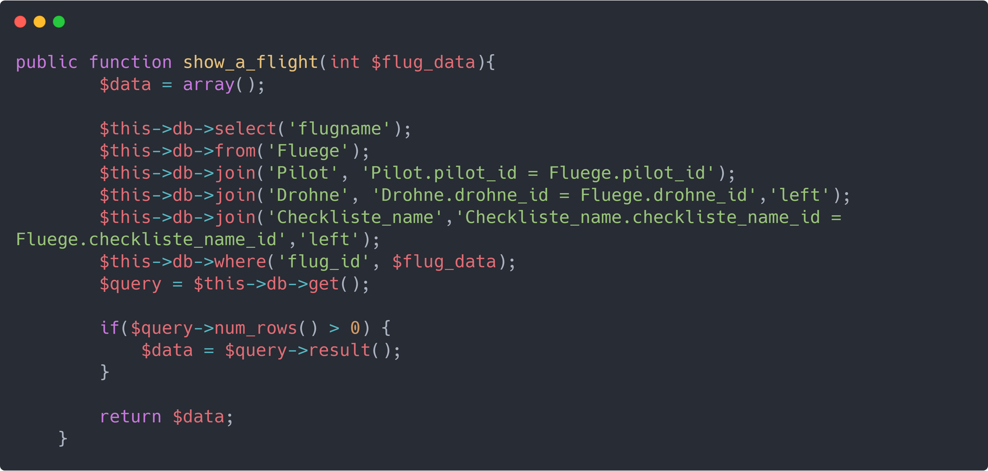
Ein Beispiel wie man in CodeIgnitor einen Flug anhand von einer mitgegebenen ID selektieren und weitergeben kann

Slide 9
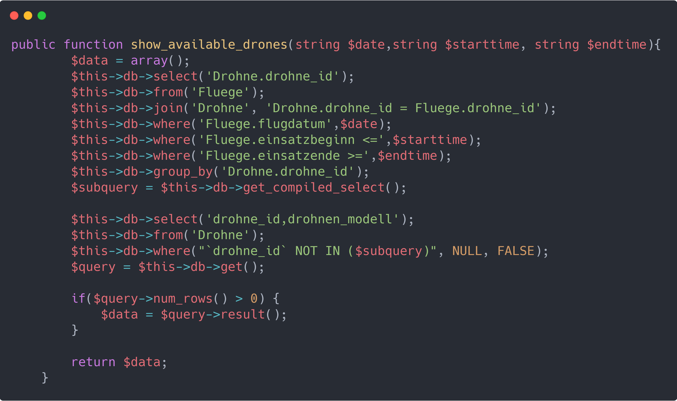
Ein Beispiel wie man in CodeIgnitor eine komplexe Select Anweisung macht

Slide 10
Probleme
Lösungen
Korrektes Speichern von Checklisten Elementen
Nur verfügbare Drohnen anzeigen
In der App ermöglichen das man sich ohne erneutes einloggen Netzwerkanfragen schicken kann
Datenüberflutung wenn man z.B alle Flüge anzeigen lassen will
Zuweisungstabelle erstellt die eine Verknüpfungen zwischen Elementen und Checklisten ermöglicht
Durch eine Start- und Endzeit eines Fluges, verfügbare Drohnen selektieren
Implementierung einer Tabelle die die Sessions speichert
Nur die ersten 20 Flüge anzeigen, indem man ein Offset definiert. Wenn man weitere anzeigen möchte, kann man weitere 20 Daten laden

Slide 11

Vielen Dank fürs Zuhören!
Für Fragen stehen wir gerne zur Verfügung.

